Slide 1
ТЕАТРЫ ЭПОХИ ВОЗРОЖДЕНИЯ

Slide 2
Театры Англии
ТЕАТР «ГЛОБУС» (GLOBE)
1599 г
Сцена примыкала к задней части здания; над ее глубинной частью возвышалась верхняя сценическая площадка, т.н. «галерея»; еще выше находился «домик» – строение с одним или двумя окнами. Таким образом, в театре было четыре места действия.

Slide 3
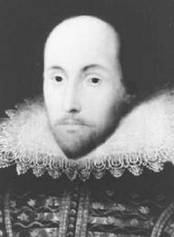
William Shakespeare; b. April 1564;
d. April 23, 1616
ТЕАТР «ГЛОБУС» (GLOBE) 1599г
Зрительный зал «Глобуса» вмещал от 1200 до 3000 зрителей. Сидячие места для основной массы простолюдинов предусмотрены не были; они теснилась в партере, стоя на земляном полу. Привилегированные зрители располагались с некоторыми удобствами: по внутренней стороне стены шли ложи для аристократии, над ними помещалась галерея для зажиточных. Самые богатые и знатные сидели по бокам сцены, на переносных трехногих табуретах.

Slide 4
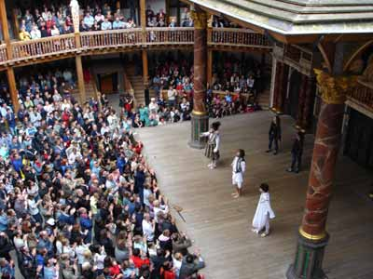
Новый «Глобус» был открыт в 1997. Поскольку, согласно историческим реалиям, новое здание выстроено без крыши, спектакли в нем проходят только весной и летом. Однако экскурсии в старейшем лондонском театре «Глобус» проводят ежедневно. Уже в нынешнем веке рядом с восстановленным «Глобусом» открыт тематический парк-музей, посвященный Шекспиру.

Slide 5
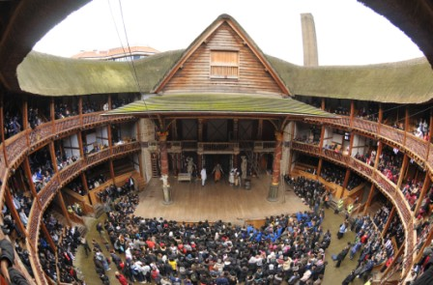

Slide 6
Королевский театр
Друри-Лейн
открылся 7 мая 1663 г
Нынешнее здание театра было построено в 1812 г. На рубеже XX века он получил новую жизнь как своего рода мюзик-холл, в котором ставились легкомысленные комедии Дана Лено и музицировал Айвор Новелло. В 1958 г. здание театра было признано национальным памятником 1-го класса.

Slide 7
Театры Италии
«Ла Скала» — знаменитый оперный театр в Милане. Здание театра было построено в 1776—1778 гг.
Художественная отделка зрительного зала сочеталась с удобным расположением мест в нем и соответствовало всем строжайшим требованиям акустики. Зал имел форму подковы. В нем было пять ярусов лож и галерея. Лож было всего 194 (еще и королевская ложа). В каждой ложе помещалось от 8 до 10 человек.

Slide 8
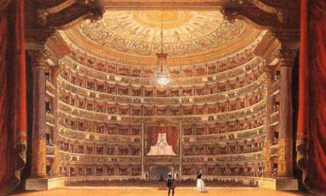
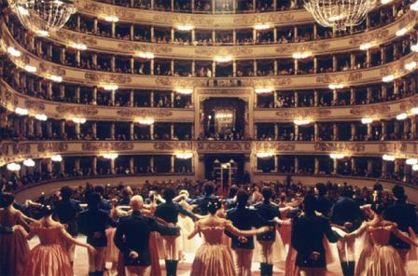

Slide 9
Ла Фениче — оперный театр, открывшийся в Венеции
16 мая 1792 г
В названии отражено то обстоятельство, что театр дважды подымался как феникс из пепла — первый раз после пожара 1774 г. и второй после судебных баталий. Вновь погорел в 1837 и 1996, но каждый раз восстанавливался.

Slide 10
Декор потолка и современное здание театра Ла Фениче

Slide 11
Знаменитая сцена театра Олимпико
Олимпико –
театр в Венеции, на севере Италии,
начал работать
3 марта 1585 года.

Slide 12
Сан Карло —
оперный театр
в Неаполе.
Открылся 4 ноября 1737 г.
Зал вмещает в себя
до 3300 зрителей

Slide 13
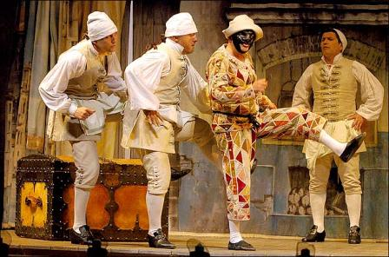
PiccoloTeatro di Milano
Пикколо Театро
открылся в 1947

Slide 14
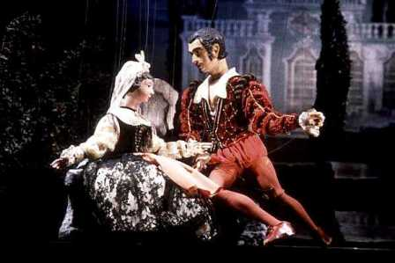
Театр марионеток «Карло Колла и сыновья»
Артистам сопутствовал успех, и труппа начала выступать в больших городах. С 1906 по 1957 год постоянной площадкой для выступлений Театра Карло Коллы стал старинный миланский театр марионеток «Джероламо»,

Slide 15
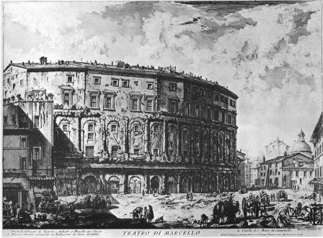
Театр Марцелла
(Teatro di Marcello) (Рим).

Slide 16
Театр "Арджентина"
(Teatro Argentina).

Slide 17
ТЕАТРЫ ФРАНЦИИ
Комеди Франсез (Comedie-Franaise), или "Театр Франсе" (Theatre-Francais),
Современный вид
зрительного зала

Slide 18
"Театры Больших бульваров"
Театр "Варьете« был изгнан Наполеоном из Королевского дворца. Считалось, что Французской Комедии с ее классическим репертуаром не пристало соседство с труппой, представлявшей "вульгарные водевили".
Архитектор Селлерье построил для труппы "Варьете" здание в царившем тогда повсюду стиле греческого храма.

Slide 19
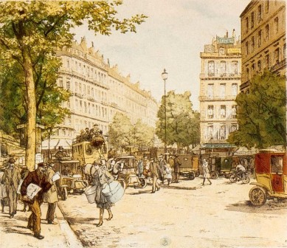
"Театры Больших бульваров"
Театр "Порт-Сен-Мартен" открылся в 1814 году.
Стал главным театром Бульваров.

Slide 20
"Театры Больших бульваров"
В 1847 году Александр Дюма открыл на Бульваре Тампль
свой собственный
"Исторический театр".

Slide 21
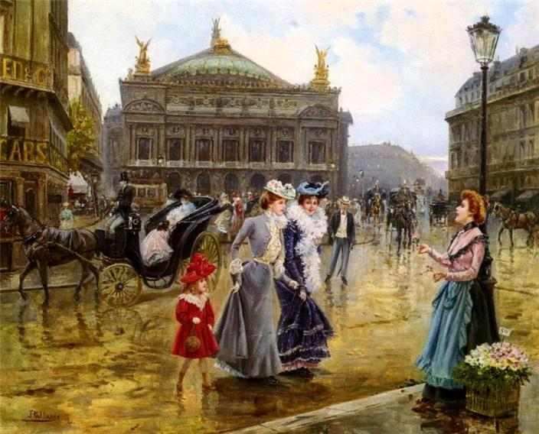
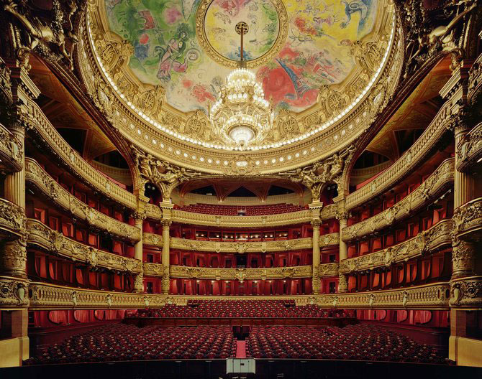
Но, конечно, главным событием в жизни Больших Бульваров стало открытие в 1875 году здания Парижской оперы.

Slide 22
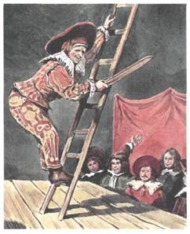
ТЕАТРЫ ГЕРМАНИИ
В Германии новый, отличный от средневекового, театр связан с именем Ганса Сакса.
Любимым персонажем немецкой публики стал шут - Ганс Вурст, что переводится как "Ганс колбасник" (нем, Wurst - "колбаса", любимое кушанье немцев).

Slide 23
Театр французской комедии (das Französische Komödienhaus) в1776 г, который в 1787 г. был переименован в Королевский Национальный театр (Königliches Nationaltheater).
19 ноября 1817 г. король отдал приказ построить новое здание. 4 июля 1818 г. был заложен первый камень, а 26 мая 1821 г. в присутствии короля состоялось торжественное открытие.

Slide 24
1. Фасад 2. Фойе лож 3. Фойе 4. Королевская ложа 5. Партер 6. Вход в музей 7. Музей Ла Скала 8. Внутренний дворик 9. Столовая 10. Гримерные артистов 11. Боковой карман 12. Помещения для технического персонала 13. Гримерные музыкантов 14. Балетные гримерные 15. Мастерские 16. Гримерные хора 17. Репетиционный зал (оркестр) 18. Репетиционный зал (балет) 19. Репетиционный зал (хор) 20. Задний карман 21. Башня над сценой 22. Сцена 23. Компенсационные подмостки 24. Оркестровая яма 25. Мансарда 26. Механизм спуска люстры 27. Ложи 28. Балкон 29. Коридор 30. Фойе балконов

